Slide 1

第二章 行列式
§3 行列式的应用

Slide 2




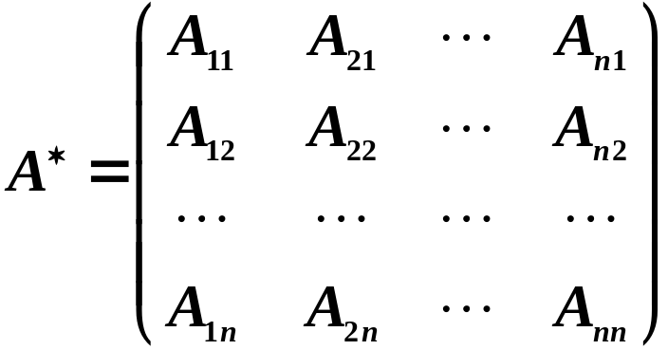
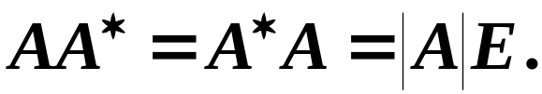
一、伴随矩阵与逆矩阵
定义 行列式 的各个元素的代数余子式 所构成的如下矩阵
称为矩阵A 的伴随矩阵.
性质1

Slide 3
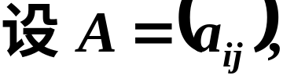
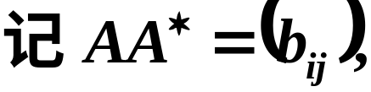

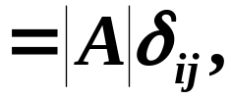
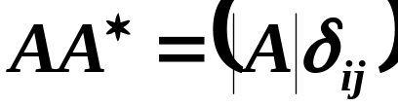
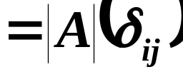

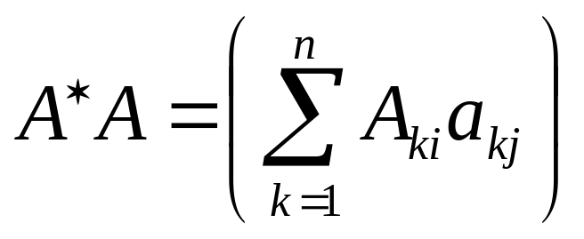
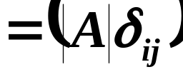
性质
证明
则
故
同理可得

Slide 4
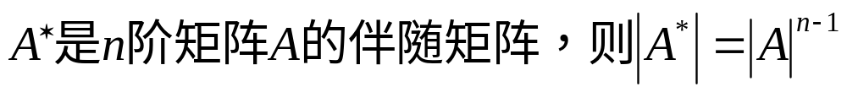
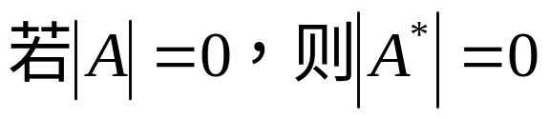
性质1
性质2
性质3

Slide 5


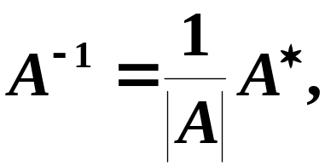
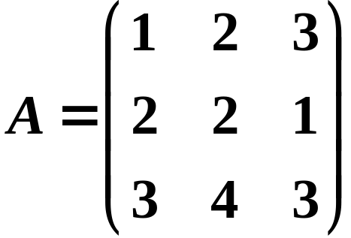
定理1 矩阵 可逆的充要条件是 ，且
例1 求方阵 的逆矩阵.

Slide 6
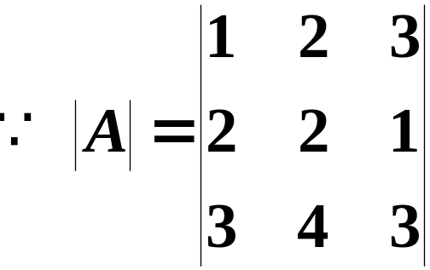

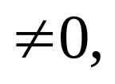
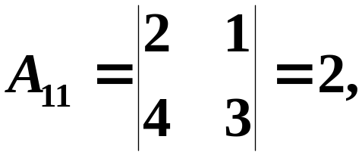
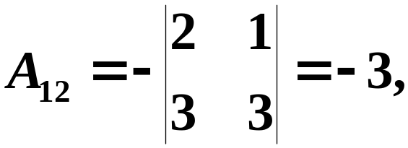

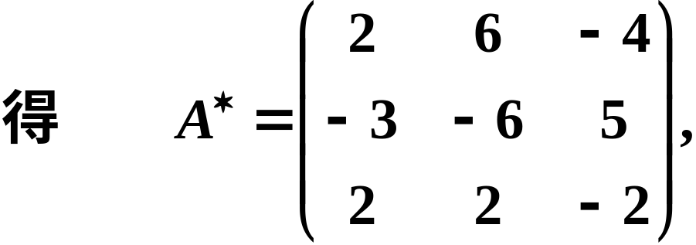
解
同理可得

Slide 7
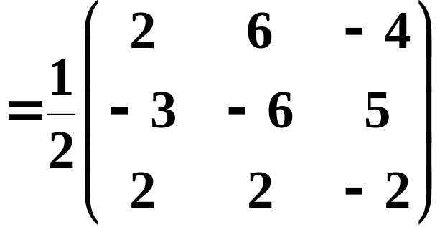
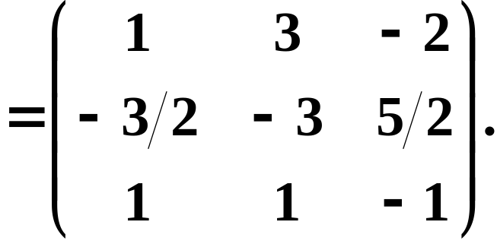
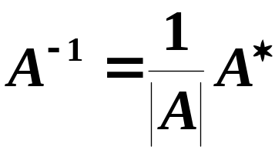
故

Slide 8
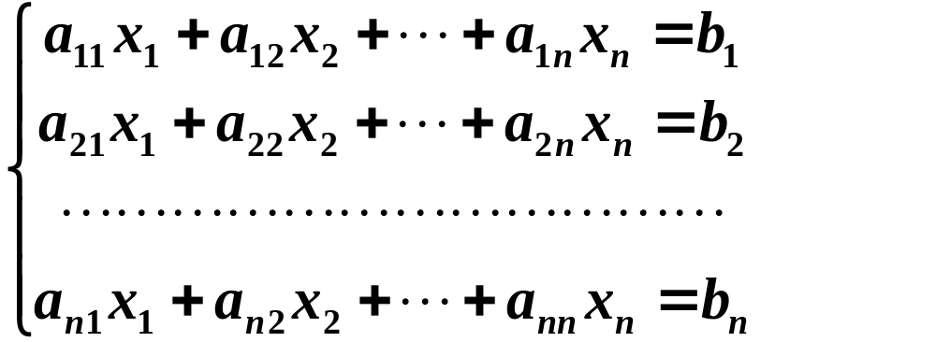

二、克拉默法则
设线性方程组
则称此方程组为非
齐次线性方程组;
此时称方程组为齐次线性方程组.

Slide 9
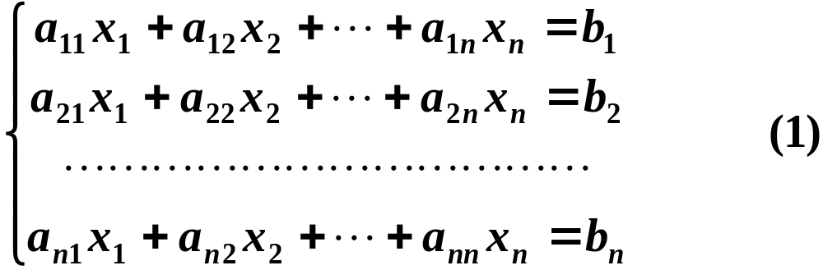
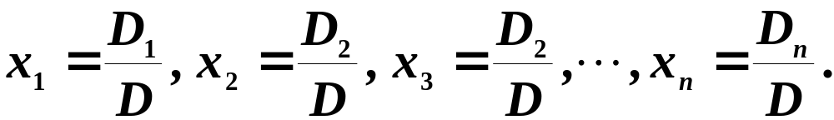
克拉默法则
定理：如果线性方程组
的系数行列式不等于零，
那么线性方程组(1)有解，并且解是唯一的，解可以表为

Slide 10
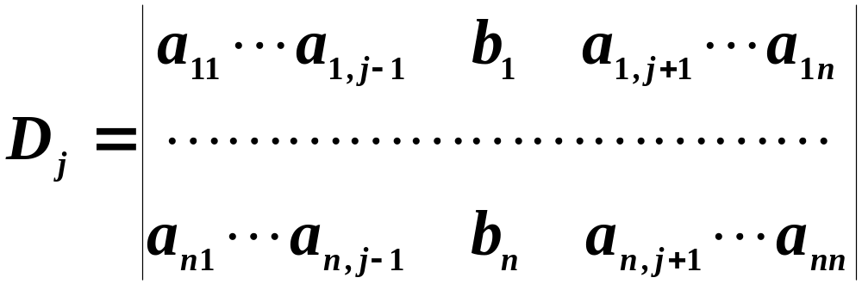
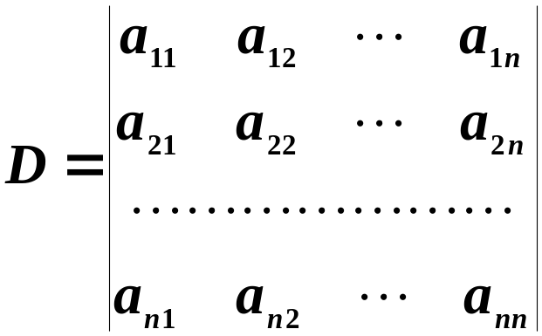
其中

Slide 11
重要结论
1 如果线性方程组(1)有唯一解的充要条件是(1)的系数行列式不等于零
2 如果线性方程组(1)无解或有两个不同的
解，则它的系数行列式必为零.

Slide 12
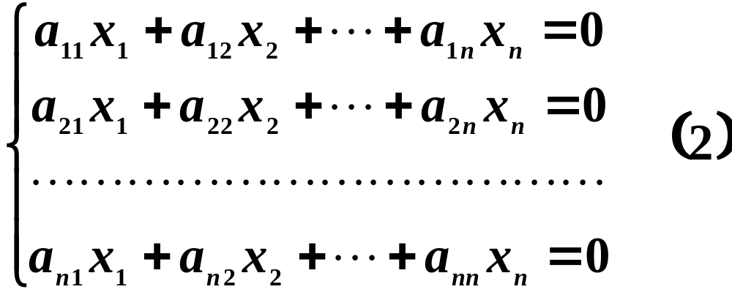

齐次线性方程组的相关定理
定理 齐次线性方程组(2)只有零解的充分必要条件是(2)的系数行列式
或者说，齐次线性方程组(2)有非零解的充分必要条件是系数行列式为零.

Slide 13
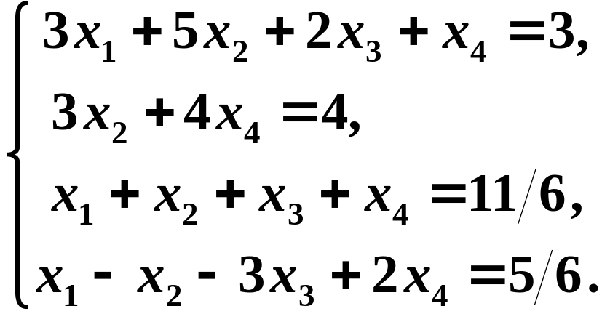
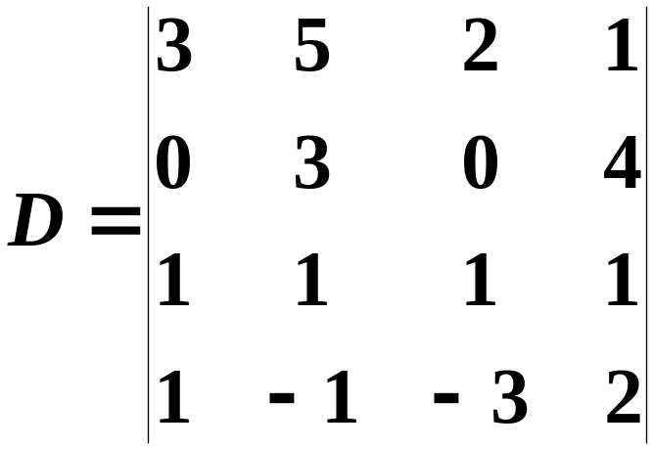


例1 用克拉默法则解方程组
解

Slide 14
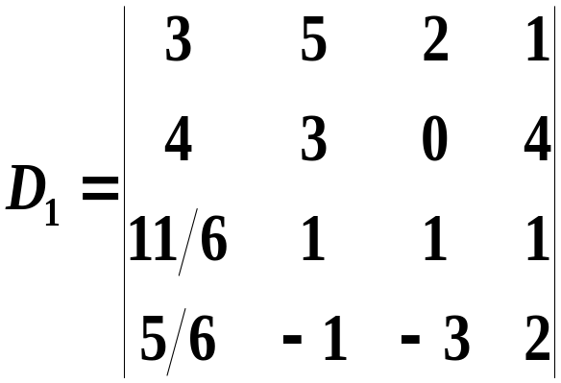
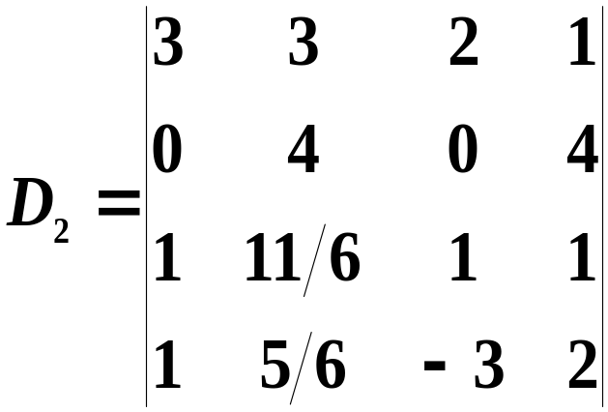
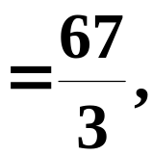

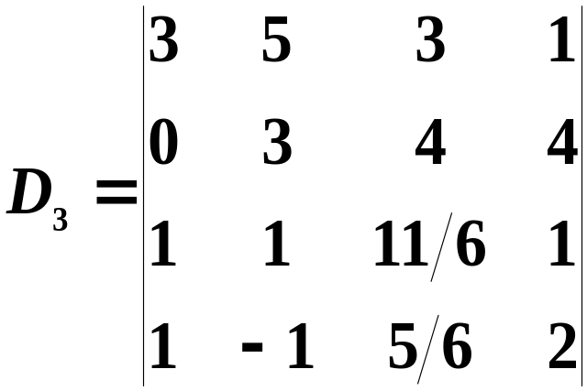
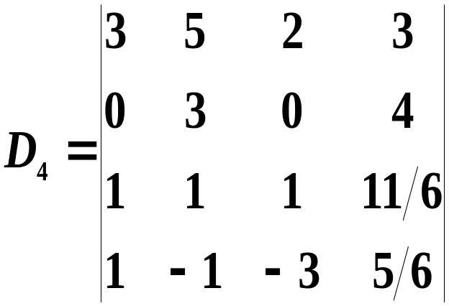
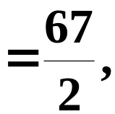


Slide 15
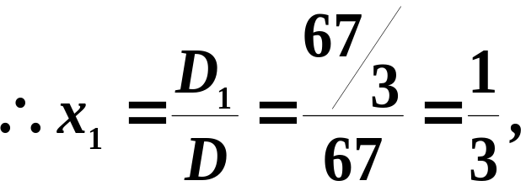
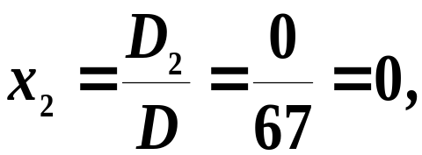
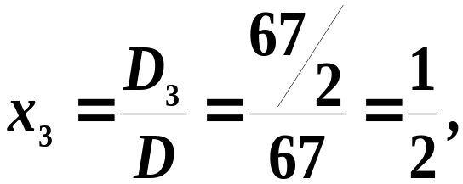
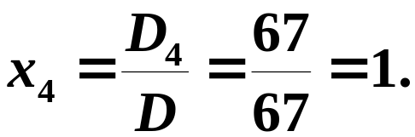

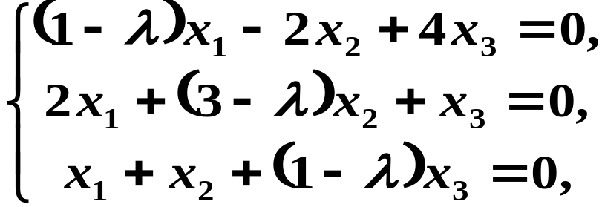
例2 问 取何值时，齐次方程组
有非零解？

Slide 16
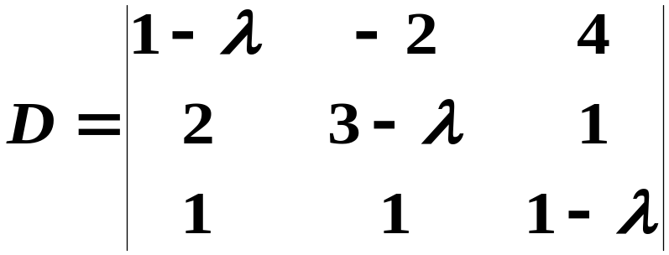
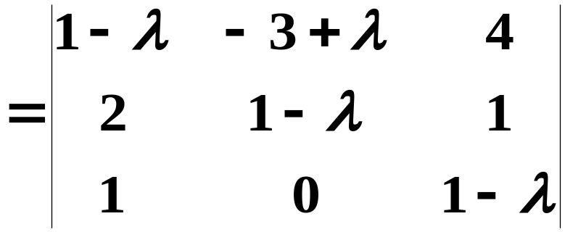




解
齐次方程组有非零解，则
所以 或 时齐次方程组有非零解.

Slide 17
小结
1. 用克拉默法则解方程组的两个条件
(1)方程个数等于未知量个数;
(2)系数行列式不等于零.
2. 克拉默法则建立了线性方程组的解和已知的系
数与常数项之间的关系.它主要适用于理论推导.

